Slide 1
WolframAlfa
prof. Ing. Kristína Machová, PhD.
kristina.machova@tuke.sk
https://kristina.machova.website.tuke.sk

Slide 2
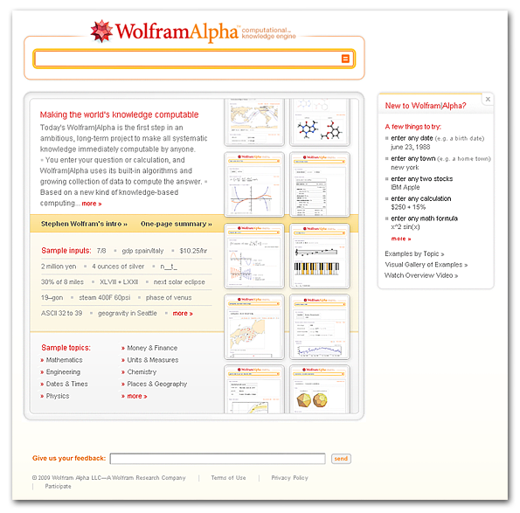

Slide 3
Osnova:
Úvod
Príklady použitia
WolframAlpha vs. Google
Klady a zápory
Výpočet vs. Vyhľadávanie
Záver
http://www.wolframalpha.com

Slide 4
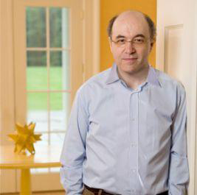
Úvod
Stephan Wolfram:
„Pred päťdesiatimi rokmi, keď počítače boli novinkou, sa ľudia domnievali, že počítaču položia akúkoľvek faktickú otázku a ten im na ňu odpovie. Tak to však nefungovalo. Počítače sú síce schopné robiť veľa pozoruhodných a prekvapivých vecí, ale toto nie. No ja som si vždy myslel, že raz to bude možné. A pred niekoľkými rokmi som si uvedomil, že som konečne v situácii, keď sa do toho môžem pustiť,“
„Je to nesporne ten najviac spletitý projekt, do ktorého som sa kedy pustil. Podľa mňa to bude dosť vzrušujúce. Nové paradigmy na prácu s počítačom a webom. Dostávame sa tým skoro k tomu, čo ľudia očakávali od počítačov pred 50 rokmi. “

Slide 5

Úvod
WolframAlpha – Computational knowledge engine – answer engine:
výsledok nie je webová stránka ale odpoveď
mix sémantického vyhľadávača a encyklopédie
pracuje s vlastnou obsiahlou databázou
tvorca – britský matematik a fyzik Stephan Wolfran
predpoklad - silné počítače
silný v matematike, geografii, ekonomike a vede
využíva spracovanie prirodzeného jazyka (otázky ako pri bežnej konverzácii v angličtine)
oficiálne spustený 15.5.2009
predstavuje webovú službu

Slide 6
Úvod
História?
systém Mathematica (vedecké výpočty)
  odtiaľ sa preberá značná časť funkcií WolframAlfa
  všeobecný symbolický jazyk
  pavučina algoritmov (metódy a modely z rôznych oblastí vedy aj UI)
predchodca Mathematica je systém NKS (WolframAlpha stavia na 20 ročnom rozvoji robustných technológií vo Wolfram Research)
WolframAlpha obsahuje viac ako 10 biliónov dát, 50 000 typov algoritmov, 5 mil. riadkov kódu

Slide 7
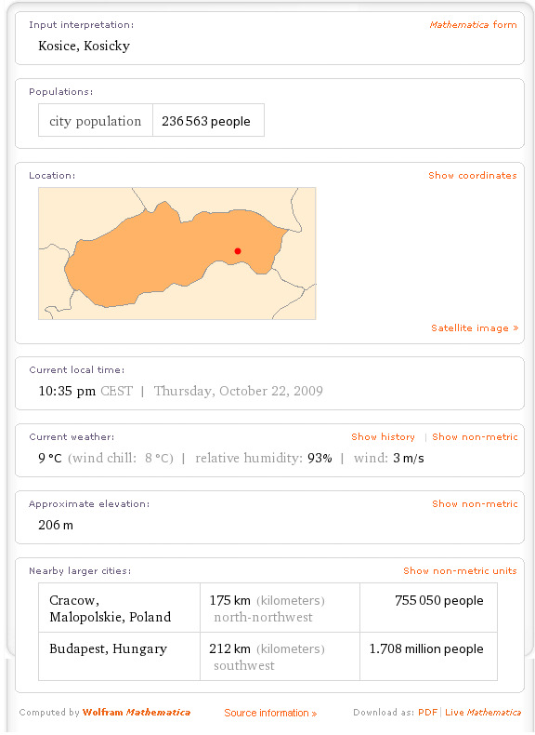
Príklady
použitia
Mesto – mapa, počet obyvateľov, aktuálne počasie, čas, kedy zapadlo slnko...

Slide 8
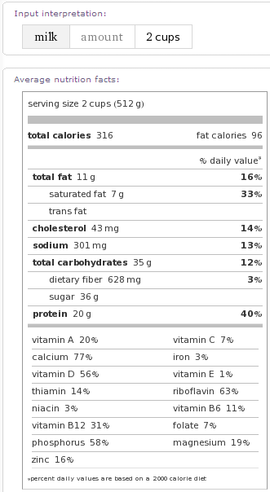
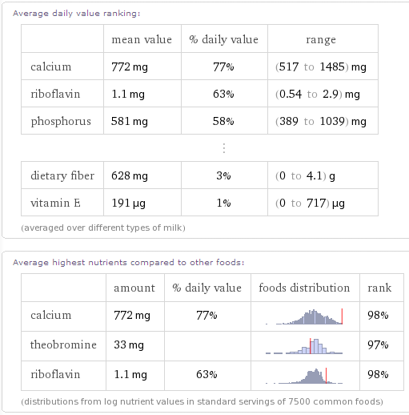
Príklady použitia
Rôzne info: učiteľský plat, množstvo vitamínov v 2 šálkach pomarančo -vého džúsu, milieka...

Slide 9
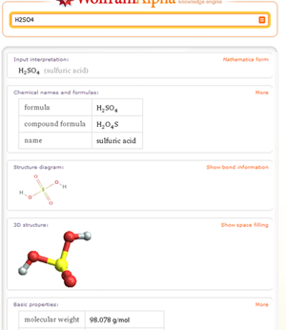
Príklady použitia
Rôzne info o: kyseline sírnej, chemických zlúčeninách, ľudskom genóme, zlate...
Prevody mien, fyzikálne prevody, prepočty molových hmotností, riešenie kvadratických rovníc...

Slide 10
Príklady použitia

Slide 11
Príklady použitia
WolframAlpha ponúka vizuálnu galériu príkladov rozdelených do skupín ako sú: Matematika, Štatistika a dátová analýza, Fyzika, Chémia, Materiály, Inžinierstvo, Astronómia, Veda o pôde, Veda o živote, Technologický svet, Cestovanie, Počítačová veda, Web a počítačové systémy, Jednotky a merania, Peniaze a financie, Dátumy a čas, Miesta a geografia, Spoločensko-ekonomické dáta, Počasie, Zdravie a medicína, Jedlo a výživa, Slová a lingvistika, Kultúra a média, Ľudia a história, Vzdelanie, Organizácie, Šport a hry, Hudba, Farby ..

Slide 12
Príklady použitia
Otázky typu: Who? What? Where?
Kto je Newton?
Čo je Newton?
Aké bolo počasie presne pred 5 rokmi?
Aké bolo počasie vo Washingtone v deň narodenia Baraka Obamu? (kombinácia)
Za aký čas by sme aktuálnym tempom zabehli maratón?
Aké sú kurzy mien, burzové výsledky, názvy firiem, priemerná mzda v jednotlivých oblastiach hospodárstva?

Slide 13
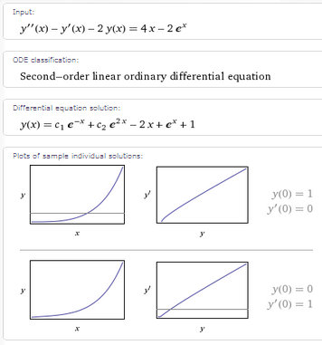
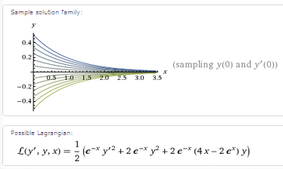
Príklady použitia
Matematický výpočet: LDR so špeciálnou pravou stranou.

Slide 14
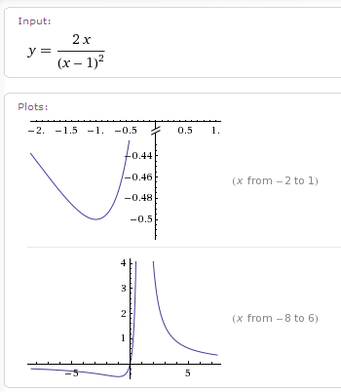
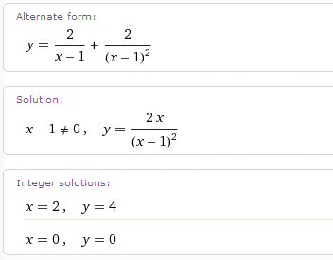
Príklady použitia
Matematická funkcia

Slide 15
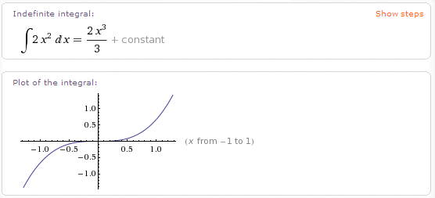
Príklady použitia
Integrovanie

Slide 16
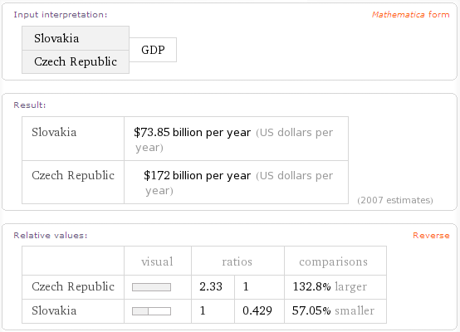
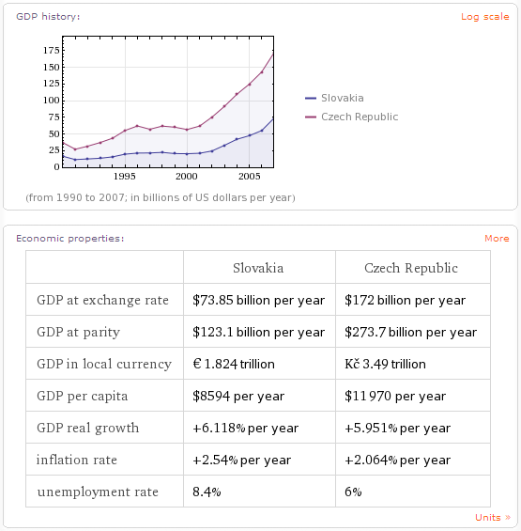
Príklady použitia
Hospodárske výsledky - porovnanie

Slide 17
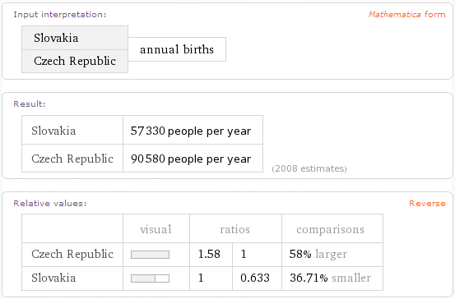
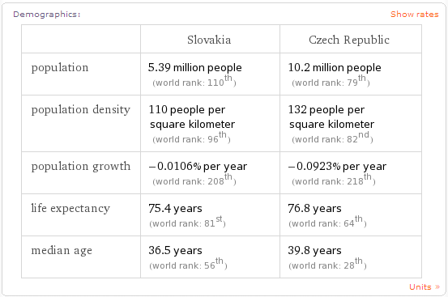
Príklady použitia
Informácie o populácii - porovnanie

Slide 18
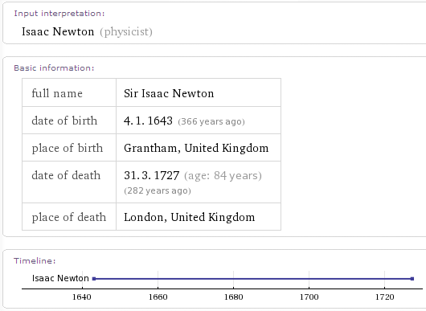
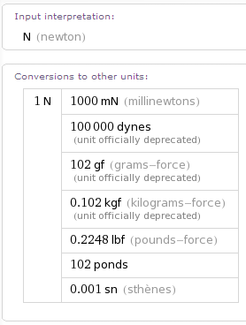
Príklady použitia
Who was Newton? – What is Newton?

Slide 19
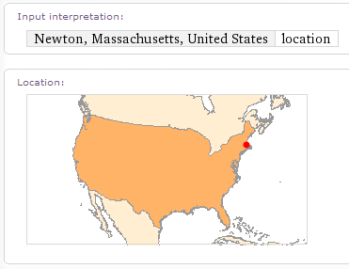
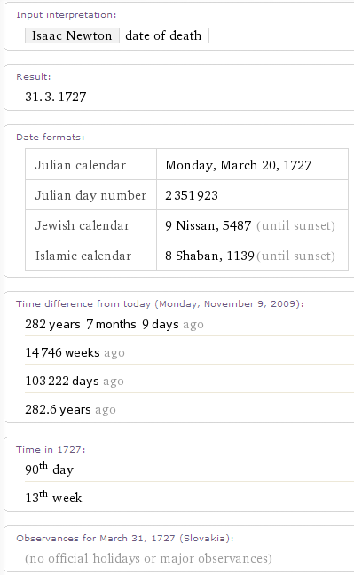
Príklady použitia
Where is Newton? – Is Newton dead?

Slide 20
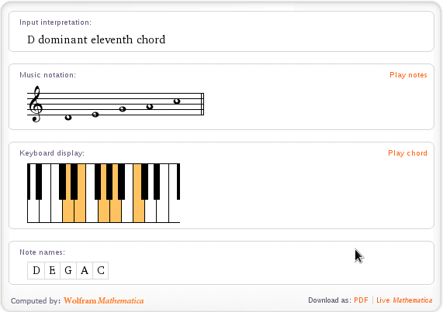
Príklady použitia
Vyhľadávanie hudobných tónov v notovej stupnici ponúka možnosť prehrania v klavírnom prevedení a tiež zobrazenie uchopenia akordov pre gitaru.

Slide 21
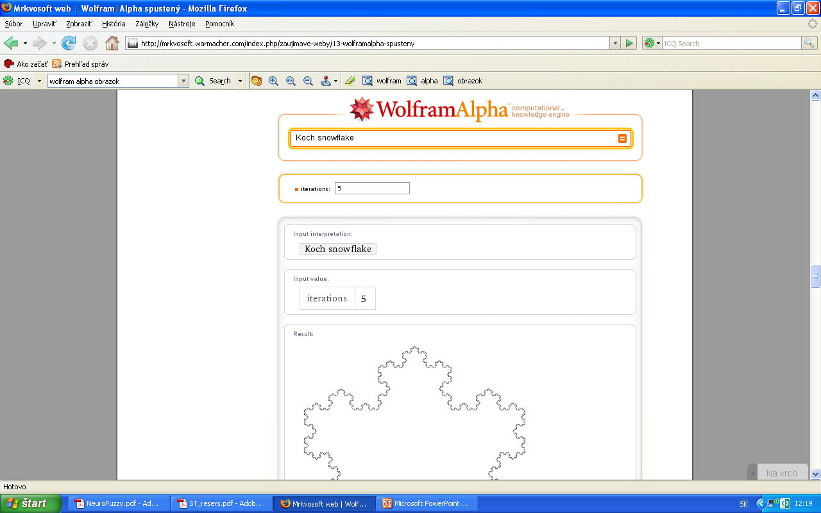
Príklady použitia

Slide 22
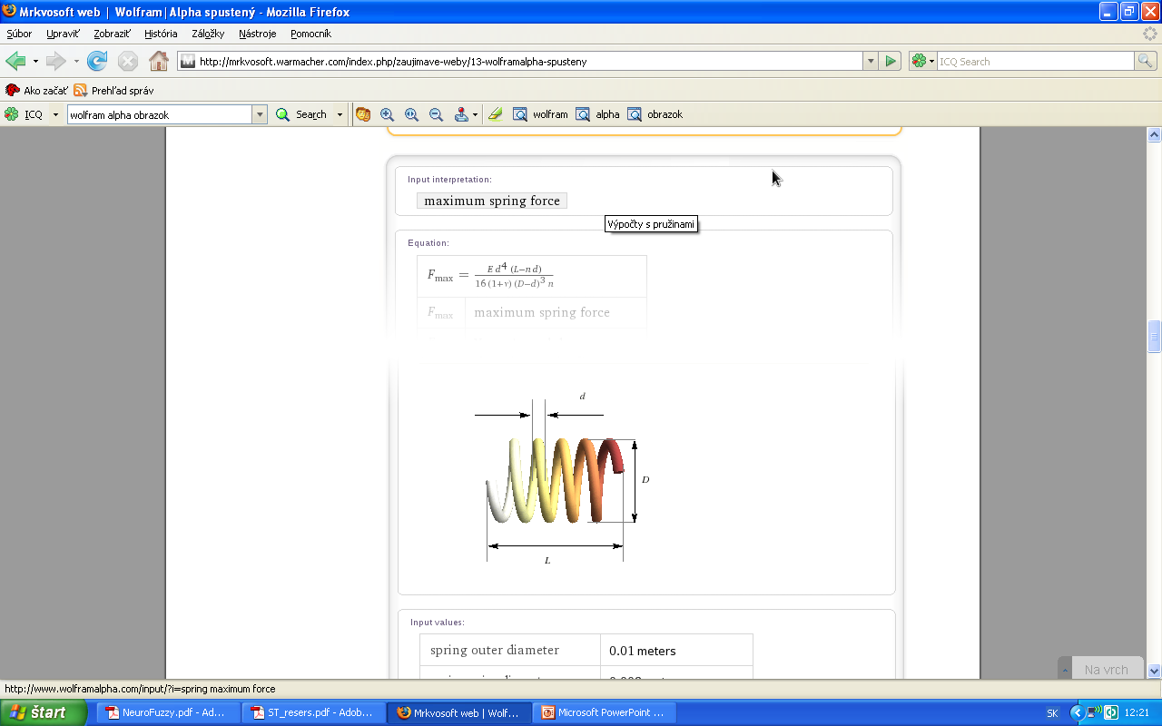
Príklady použitia

Slide 23
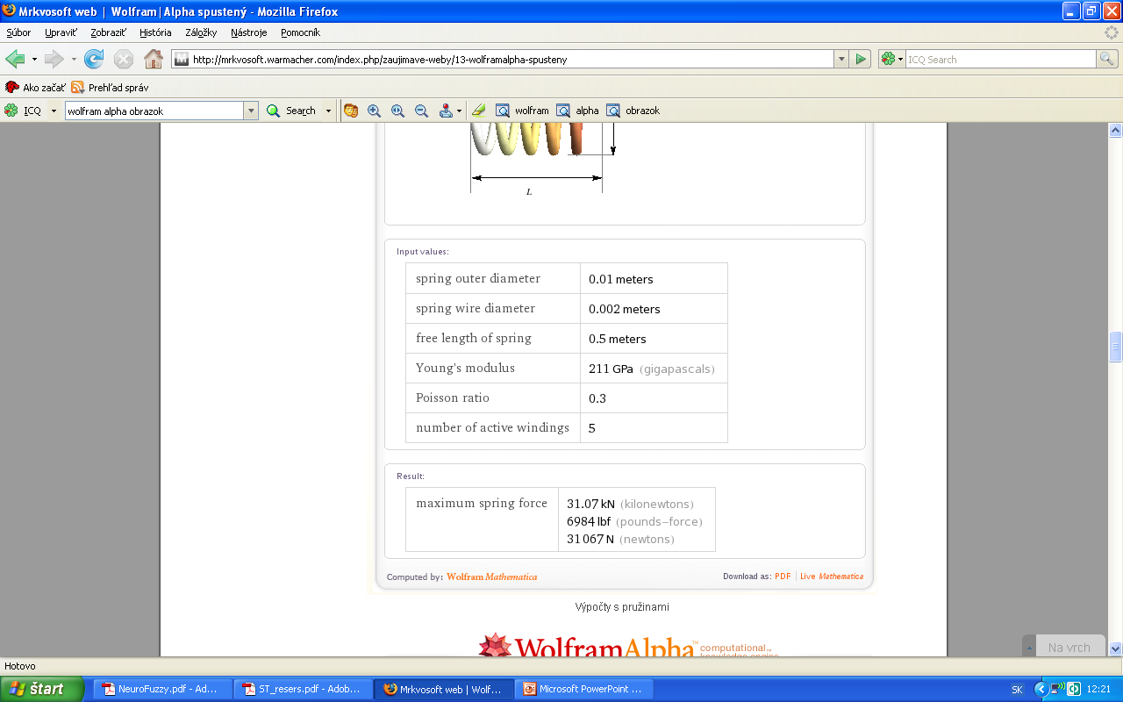
Príklady použitia

Slide 24
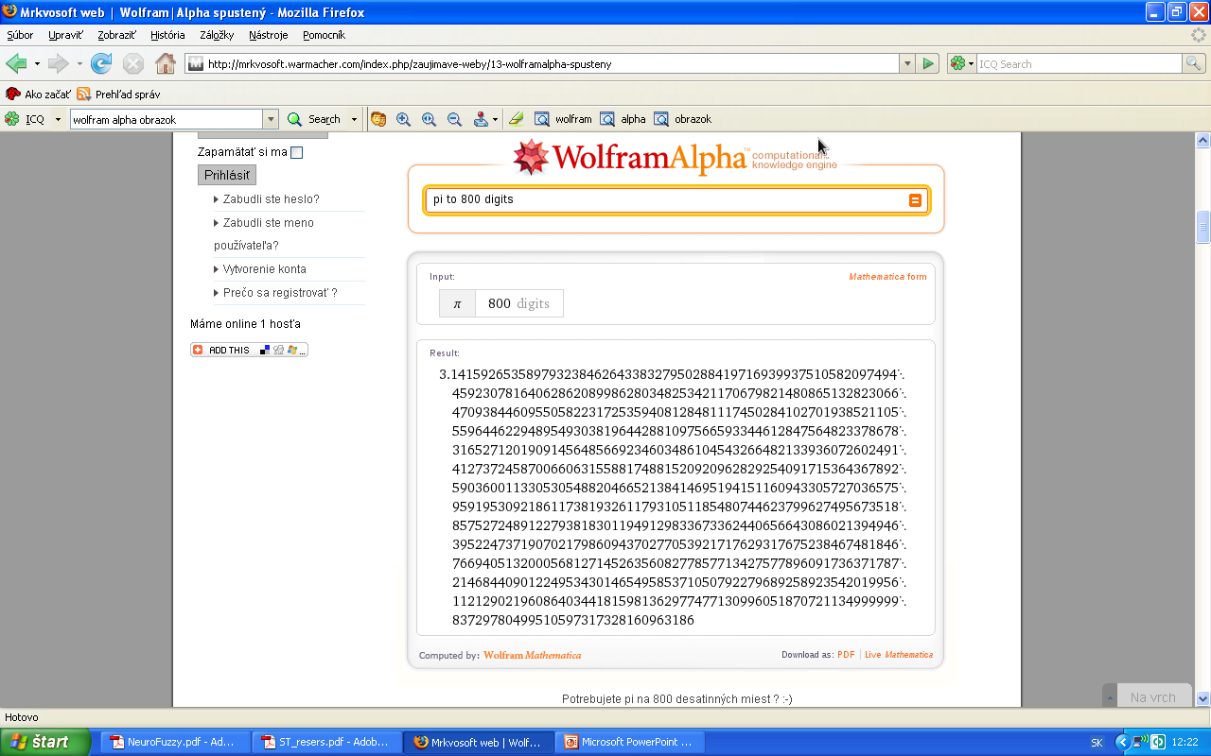
Príklady použitia

Slide 25
WolframAlpha vs. Google
Google killer?
Sú súpermi v spôsobe vyhľadávania informácií – WolframAlpha prechádza pomocou robotov web a získané údaje ukladá do databáz.
WolframAlpha s tými údajmi ďalej pracuje a dedukuje z nich nové dáta (Ford: Google – stránky, WolframAlpha – akcie automobilky, počet zamestnancov...).
WolframAlpha čerpá odpovede z databáz a Google priamo z Internetu.
Google nepočíta matemat. príklady a WolframAlpha áno.
Google indexuje webové stránky a WolframAlpha nie.
Oba prehliadače používajú rozličné technológie.
Oba sa snažia preraziť na mobilných platformách.

Slide 26
Wolfram Alpha vs. Google

Slide 27
Wolfram Alpha vs. Google

Slide 28
Klady a zápory Wolfram Alpha
Výhody:
overené pravdivé informácie (vypočítané odpovede)
umožňovanie matematických výpočtov s grafmi
revolučné vyhľadávanie doplňujúce Google
encyklopedický charakter
odkazy na wikipédiu a google
Nevýhody:
dlho trvajúce získavanie nevyhnutných záznamov
používanie databáz
potreba pravidelnej aktualizácie databáz
akceptácia otázok iba v anglickom jazyku
možná neaktuálnosť zobrazených informácií
dlhodobosť vývoja

Slide 29
Výpočet vs. vyhľadávanie
Prečo je v niektorých príkladoch lepšie odpoveď vypočítať ako vyhľadať?
Skúsme si predstaviť, že namiesto toho, aby sme vypočítali súčin dvoch čísel, mali by sme tabuľku, v ktorej by boli uložené všetky kombinácie súčinov dvoch čísel a v nej by sme realizovali vyhľadávanie.
Keďže čísel je nekonečne veľa, bolo by nemožné takúto tabuľku zostrojiť.
Aj keby sme si takú tabuľku nejako ohraničili, bola by obrovská (všetky možné kombinácie súčinov).

Slide 30
Záver
Softvér Mathematica je významným a rešpektovaným nástrojom na vysokoúrovňové spracovávanie a modelovanie rôznych matematických, inžinierskych, finančných a iných údajov.
Analýza Wolframu Alfa sa pri získavaní odpovede zameriava na identifikáciu vzorov v dátach. To pomáha identifikovať krátke termy v používateľových otázkach (uľahčuje zisťovanie, čo sa používateľ pýta).
Jeho odpovede sú skôr vypočítané a odvodené z faktov uložených v databáze. Nedokáže dať jasnú odpoveď na otázky typu. „Ukáž mi fotku Karla Gotta“ a podobne. Tieto typy dotazov, na ktoré neexistuje v jeho databázach jednoznačná odpoveď predstavujú nateraz nezvládnuteľnú úlohu.

Slide 31
Záver
Wolfram Alpha ešte zďaleka nie je finálny produkt. Stephen Wolfram už skôr vyhlásil, že nebude finálny nikdy, stále bude čo zlepšovať a vždy ho bude treba kŕmiť novými vstupnými dátami.
Podarí sa vývojárom upraviť systém tak, aby vedel vyhľadávať vo svojej databáze aj v iných jazykoch s rovnakými výsledkami ako v angličtine?
Môže sa stať postupom času centrom získavania informácií o takmer všetkom?
Celá služba sa samozrejme stále zlepšuje a stále pribúdajú oblasti, ktoré sa ešte vyhľadávač “učí” či “vyšetruje”.

